Slide 1
Pertemuan 2
Vittalis Ayu

Slide 2

Konversi bilangan biner ke desimal

Slide 3

Konversi biner ke desimal

Slide 4

Konversi desimal to biner

Slide 5
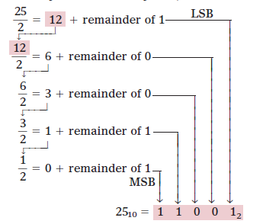
Cara lain:

Slide 6

Bilangan hexadesimal

Slide 7
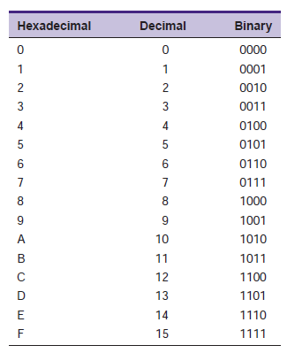
Bilangan hexadesimal

Slide 8


Konversi Hexadesimal ke Desimal

Slide 9
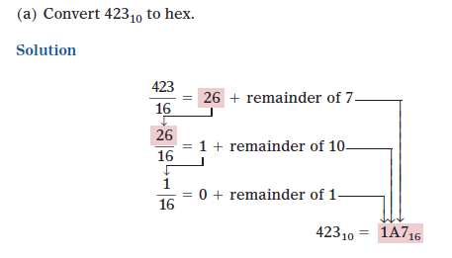
Konversi Desimal ke Hexa

Slide 10

Konversi Hexadesimal ke Biner

Slide 11

Konversi Biner ke Hexadesimal

Slide 12
Latihan
101010₂ = X₁₀
100011011011₂ = X₁₀
57₁₀ = X₂
192₁₀ = X₂
12₁₆ = X₁₀
BA6₁₆ = X₁₀
12₁₀ = X₁₆
97₁₀ = X₁₆
30₁₆ = X₂
10010101₂ = X₁₆
Berapa range bilangan desimal yang bisa direpresentasikan oleh 8 digit bilangan biner?

